Slide 1
Městské sociální bydlení a tvorba brněnského
architekta Josefa Poláška

Slide 2
1922-23 městský nájemní dům s malými byty v Celní ulici 5 Jindřich Kumpošt

Slide 3
1926
1923 městská noclehárna Jindřich Kumpošt

Slide 4
1926 městské malobytové domy v Brně Husovicích Bohuslav Fuchs

Slide 5
Josef Polášek

Slide 6
1925-27 Městská malobytová kolonie při Vranovské ulici v Brně Josef Polášek

Slide 8
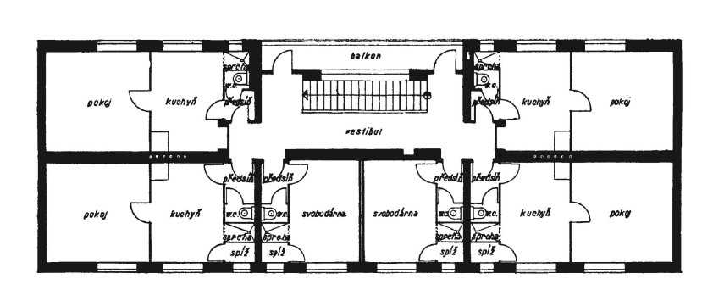

Slide 9
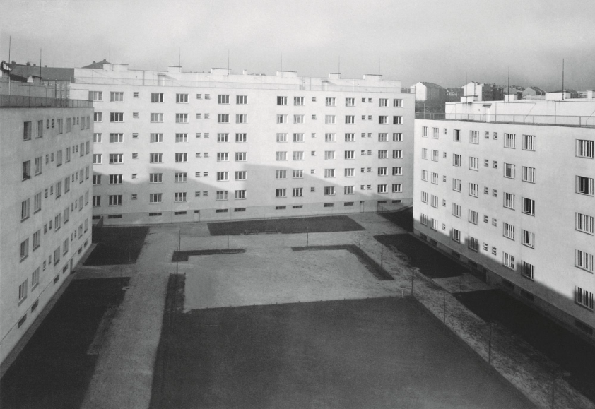

Slide 10
1930 městské pavlačové byty do 34 m2 na ul. Renneská Bedřich Rozehnal

Slide 12
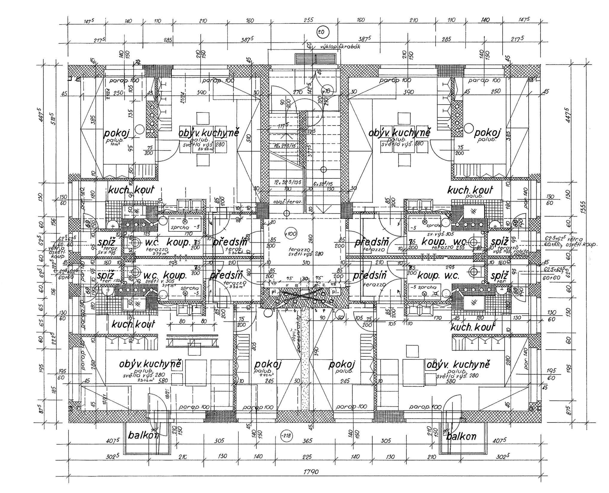

Slide 13
1930-31 Městská malobytová kolonie při Skácelově ulici v Brně Josef Polášek

Slide 15
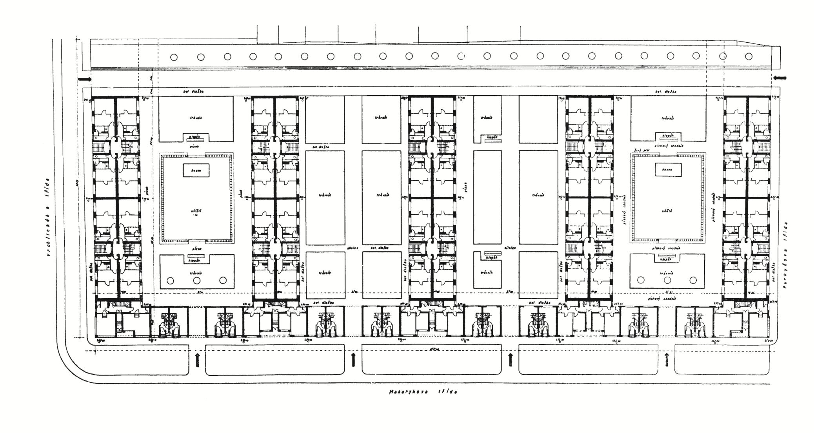

Slide 16
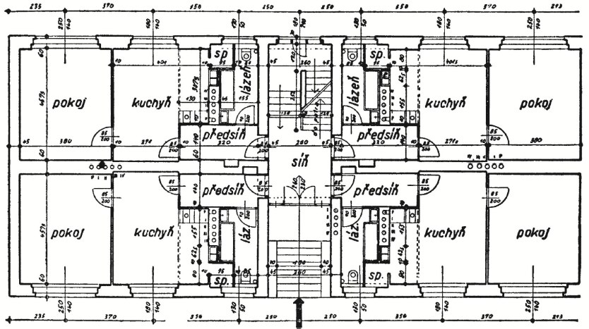

Slide 19
Soukromé nájemní bydlení a brněnská stavební firma Václava Dvořáka a Viléma a Aloise Kuby

Slide 20
Alois a Vilém Kuba

Slide 21
1932 nájemní dům Bayerova 3, Brno Alois a Vilém Kuba

Slide 24
Václav Dvořák

Slide 25
1932 Dřevařská 2-10, Brno Václav Dvořák a Jaroslav Brázda

Slide 29
1936 Pekařská 39-43,, Brno Václav Dvořák a Jaroslav Brázda

Slide 32
1936 Pekařská 28,30,32 Brno Václav Dvořák a Jaroslav Brázda

Slide 33
1937 nájemní domy, Rybkova 5,7, Brno Václav Dvořák a Jaroslav Brázda

Slide 34
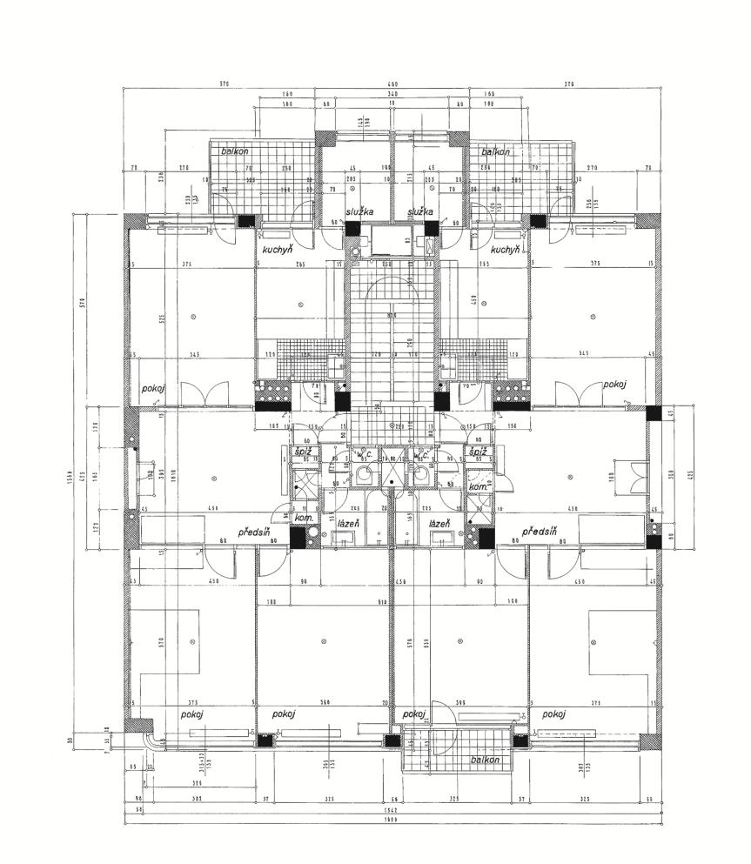

Slide 35
1938-40 Kotlářská 41-49, Brno Václav Dvořák a Jaroslav Brázda
1926

Slide 36
SVOBODÁRNA

Slide 37
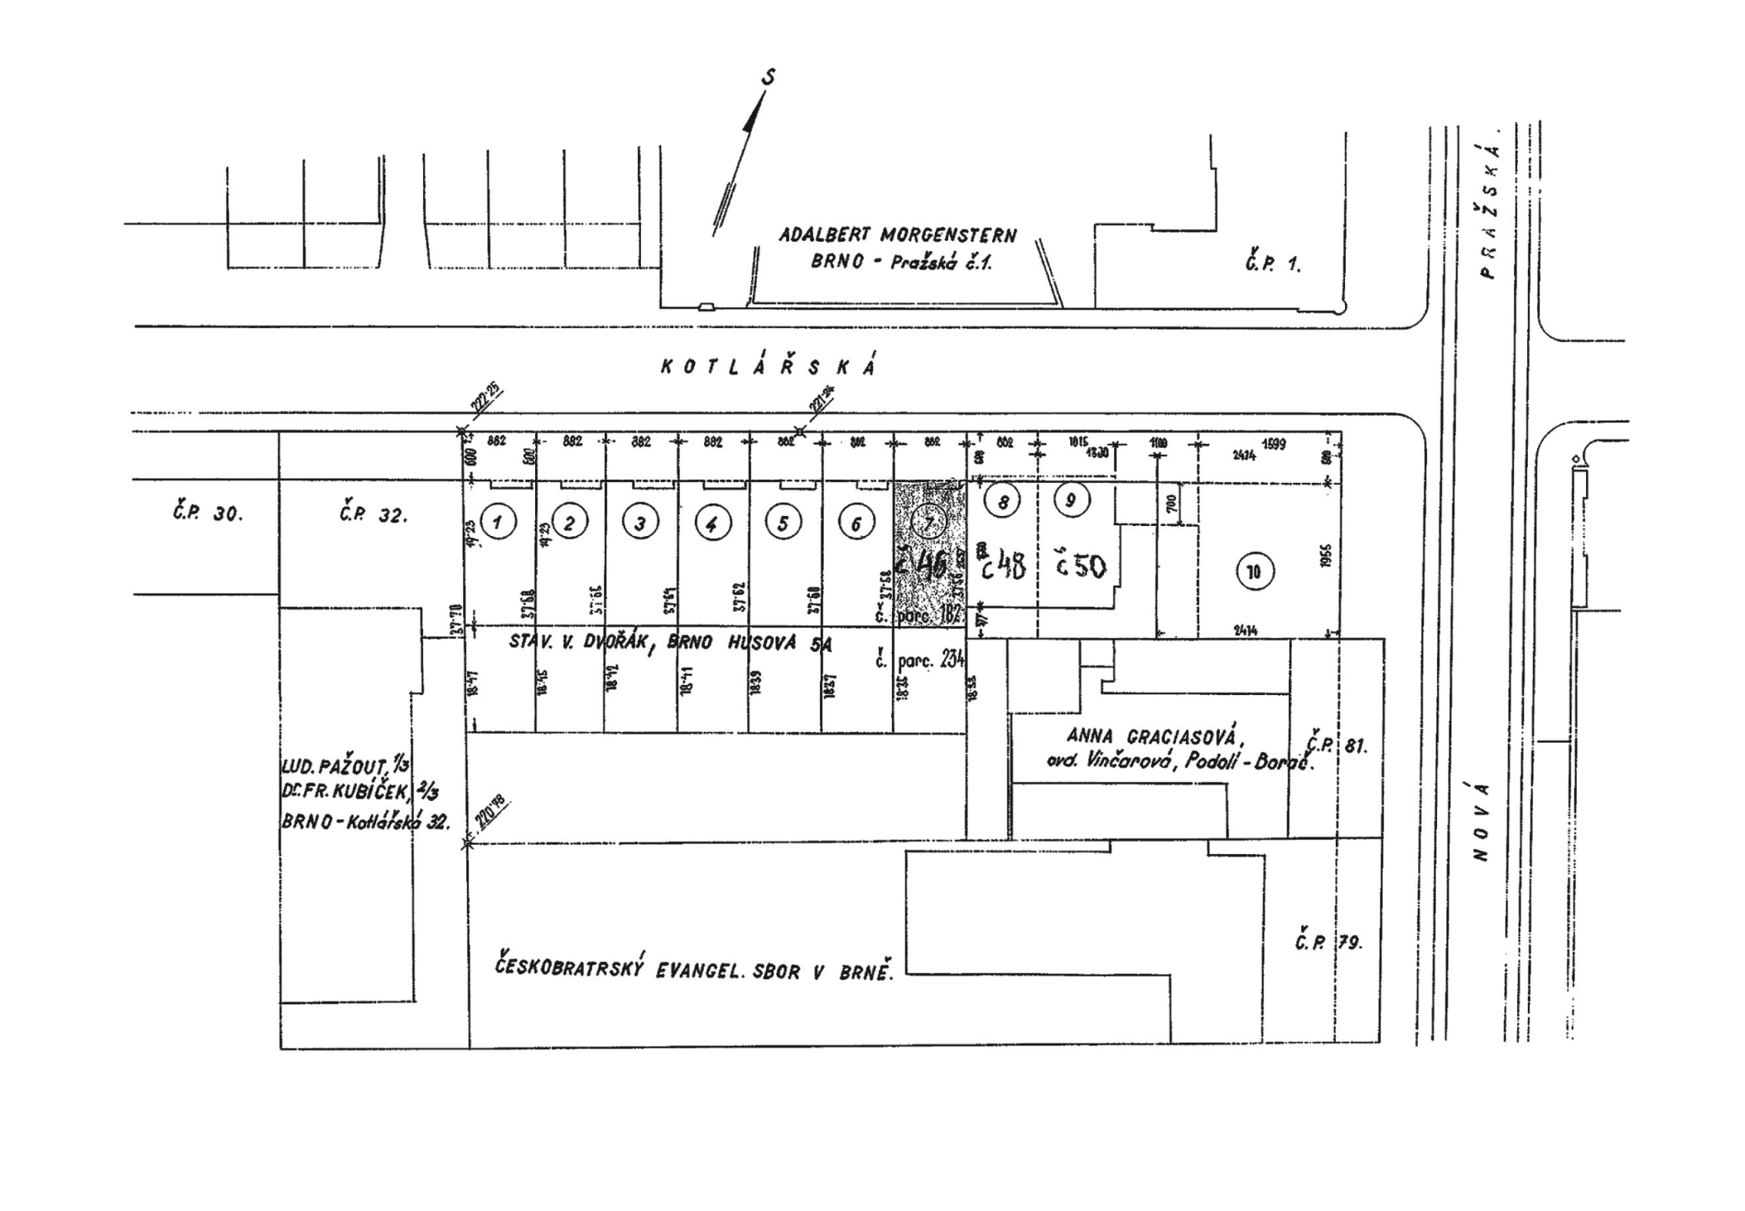

Slide 38
1938-40 Kotlářská 34-50, Brno Václav Dvořák a Jaroslav Brázda

Slide 39
